Slide 1

服务器常用组件

Slide 2
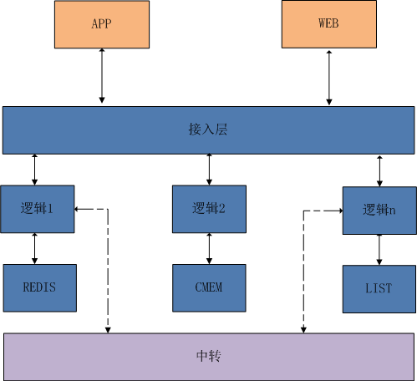
后台架构

Slide 3
目录
1. NGINX
2. SPP框架
3. Redis
3. 中转组件

Slide 4
NGINX

Slide 5
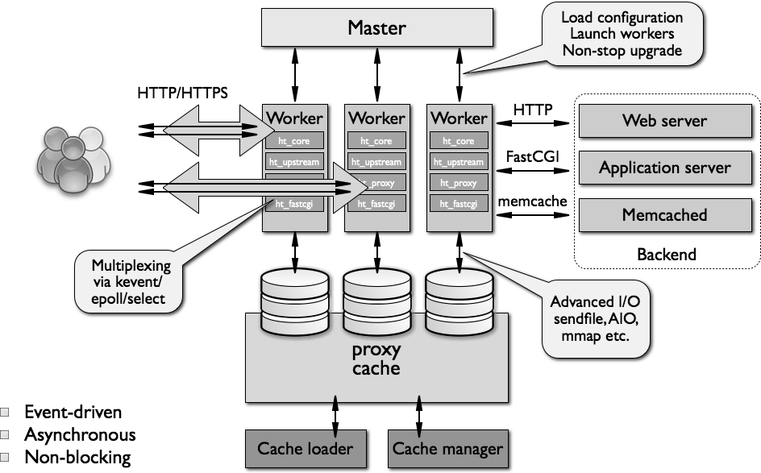
NGINX架构

Slide 6
NGINX作用
1. 反向代理
2. 负责均衡
3. 缓存

Slide 7
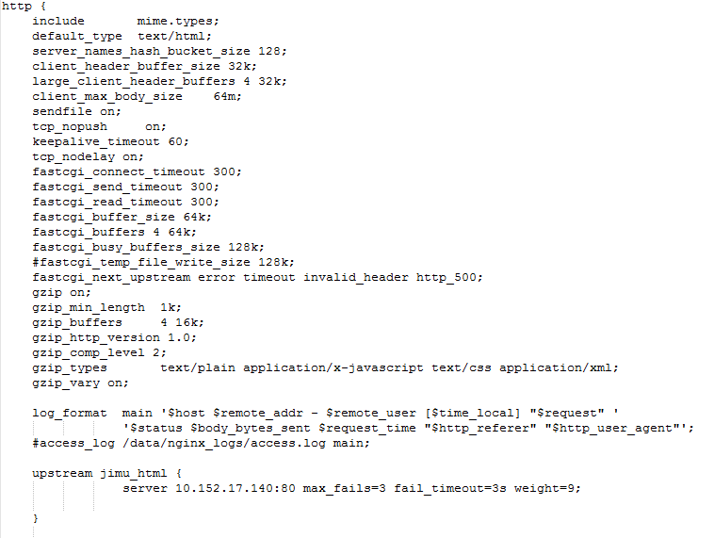
NGINX配置

Slide 8
SPP框架

Slide 9
内容提要
背景知识
SPP功能特性
SPP系统结构
SPP同步插件开发
SPP异步插件开发
SPP微线程插件开发
SPP服务配置和部署
常见问题
作业

Slide 10
背景知识：服务器模型
单进程（包括线程） + 阻塞I/O
  不支持并发请求
多进程 + 阻塞I/O
  无法支持大量并发
单进程 + 非阻塞I/O + 就绪通知
  无法充分利用多处理器
多进程 + 非阻塞I/O + 就绪通知
  实现相对复杂
异步I/O
  和传统编程模型差异较大，主要用于Windows

Slide 11
背景知识：C10K问题
网络服务在处理数以万计的客户端连接时，往往出现效率低下甚至完全瘫痪，这被称为 C10K 问题
C10K 问题的最大特点是：程序性能和连接数无法随硬件性能线性提升
select/poll：相比select，poll没有文件描述符数量限制，共同的缺点是：通过在内核态和用户态之间复制的方式返回全量的文件描述符数组
epoll：使用内存映射的方式返回就绪的文件描述符数组
I/O框架：ACE、Boost ASIO、libevent
学术论文：http://www.kegel.com/c10k.html

Slide 12
SPP功能特性
SPP：Serverbench Plus Plus，是一个高效、健壮的通用网络服务器运行框架，开发人员只需要关心业务逻辑的处理就可以实现高效的业务服务器。
提供多种通讯方式封装(TCP、UDP、Domain Socket)
提供多进程并发管理
提供事件通知和异步I/O模型抽象
提供统计、监控和日志支持
集成L5请求逻辑

Slide 13
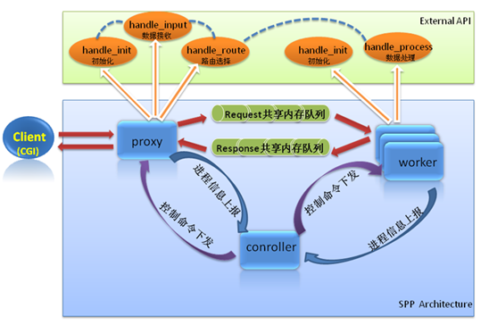
SPP系统结构
Proxy：单进程，主要负责网络I/O的处理，接入客户端的请求，压入消息队列，并根据配置路由到worker
Worker：单/多进程，负责业务逻辑处理
Controller：管理进程、统计、监控和告警

Slide 14
SPP同步插件：模型
client
spp worker
backend 1
backend 2
请求backend 1
等待backend 1响应
backend 1响应
请求backend 2
等待backend 2响应
backend 2响应
单个请求的耗时=后端总耗时+本地总耗时
每秒最大处理量=并发数/平均耗时
并发数超过一定上限之后整体性能会遇到瓶颈

Slide 15
SPP同步插件：流程
SPP同步插件需要实现以下接口：
proxy
spp_handle_init
worker
spp_handle_init
spp_handle_input
否
收包是否完整
spp_handle_process
是
spp_handle_route
spp_handle_fini

Slide 16
SPP同步插件开发：初始化和析构
//初始化方法（可选实现）
//arg1: 配置文件
//arg2: 服务器容器对象
//返回0成功，非0失败
extern "C" int spp_handle_init(void* arg1, void* arg2)
{
//插件自身的配置文件
const char* etc = (const char*)arg1;
//服务器容器对象
CServerBase* base = (CServerBase*)arg2;
base->log_.LOG_P_ALL(LOG_DEBUG, "spp_handle_init, config:%s, servertype:%d\n”,
etc, base->servertype());
return 0;
}
//析构资源（可选实现）
//arg1: 保留参数
//arg2: 服务器容器对象
extern "C" void spp_handle_fini(void* arg1, void* arg2)
{
//服务器容器对象
CServerBase* base = (CServerBase*)arg2;
}

Slide 17
SPP同步插件开发：数据接收
//数据接收（必须实现）
//flow: 请求包标志
//arg1: 数据块对象
//arg2: 服务器容器对象
//返回值：> 0 表示数据已经接收完整且该值表示数据包的长度
// == 0 表示数据包还未接收完整
// < 0 负数表示出错，将会断开连接
extern "C" int spp_handle_input(unsigned flow, void* arg1, void* arg2)
{
//数据块对象，结构请参考tcommu.h
blob_type* blob = (blob_type*)arg1;
//extinfo有扩展信息
TConnExtInfo* extinfo = (TConnExtInfo*)blob->extdata;
//服务器容器对象
CServerBase* base = (CServerBase*)arg2;
base->log_.LOG_P(LOG_DEBUG, "flow:%d, buffer len:%d, client ip:%s\n",
flow,
blob->len,
inet_ntoa(*(struct in_addr*)&extinfo->remoteip_));
return blob->len;
}

Slide 18
SPP同步插件开发：路由选择
//路由选择（可选实现）
//flow: 请求包标志
//arg1: 数据块对象
//arg2: 服务器容器对象
//返回值表示worker的组号
extern "C" int spp_handle_route(unsigned flow, void* arg1, void* arg2)
{
//服务器容器对象
CServerBase* base = (CServerBase*)arg2;
base->log_.LOG_P_FILE(LOG_DEBUG, "spp_handle_route, flow:%d\n", flow);
return 1;
}

Slide 19
SPP同步插件开发：数据处理
//数据处理（必须实现）
//flow: 请求包标志
//arg1: 数据块对象
//arg2: 服务器容器对象
//返回0表示成功，非0失败（将会主动断开连接）
extern "C" int spp_handle_process(unsigned flow, void* arg1, void* arg2)
{
//数据块对象，结构请参考tcommu.h
blob_type* blob = (blob_type*)arg1;
//数据来源的通讯组件对象
CTCommu* commu = (CTCommu*)blob->owner;
//extinfo有扩展信息
TConnExtInfo* extinfo = (TConnExtInfo*)blob->extdata;
//服务器容器对象
CServerBase* base = (CServerBase*)arg2;
//echo logic
int ret = commu->sendto(flow, arg1, arg2 );
if (ret != 0)
{
base->log_.LOG_P_PID(LOG_ERROR, "send response error, ret:%d\n", ret);
return ret;
}
return 0;
}

Slide 20
SPP异步插件：模型
client
spp worker
backend 1
backend 2
请求backend 1
请求backend 2
backend 1响应
backend 2响应
单个请求的耗时
后端最大耗时+本地总耗时 → 后端总耗时+本地总耗时
每秒最大处理量=并发数/平均本地耗时
并发一般只需要开到CPU核心数

Slide 21
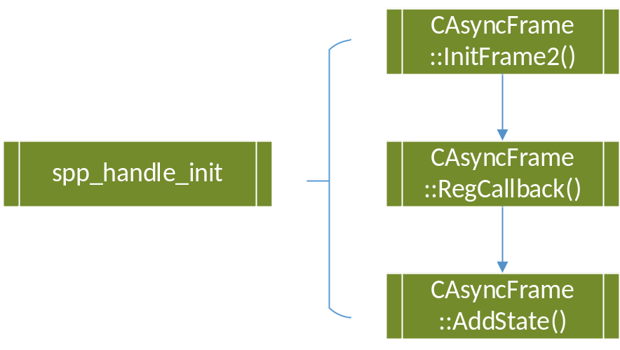
SPP异步插件：流程
和同步插件一样，SPP异步插件也需要实现5个spp_handle_xxx接口，但在异步插件的接口中需要做更多的事情

Slide 22
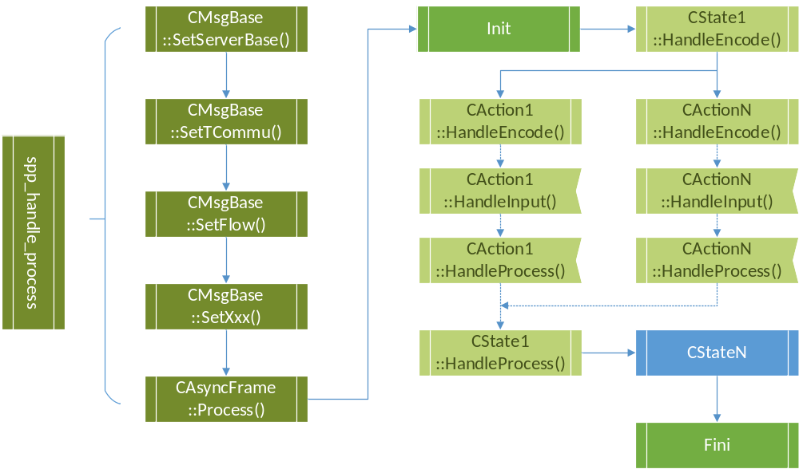
SPP异步插件：流程

Slide 23
SPP异步插件开发：初始化
extern "C" int spp_handle_init(void* arg1, void* arg2)
{
//插件自身的配置文件
const char* etc = (const char*)arg1;
//服务器容器对象
CServerBase* base = (CServerBase*)arg2;
if (base->servertype() == SERVER_TYPE_WORKER) {
//CAsyncFrame为异步框架的中心枢纽，负责请求处理的状态转换
CAsyncFrame::Instance()->InitFrame2(base,
100, //单个IP/PORT/协议组的最大连接数
0); //同时处理状态机数
//框架开始处理请求时回调，它的返回值是第一个进入的状态ID，默认ID为1
CAsyncFrame::Instance()->RegCallback(CAsyncFrame::CBType_Init, Init);
//框架结束请求处理时回调，IState::HandleProcess返回值<=0时表明当前请求处理完毕
//这时框架会回调这个函数，一般情况下，在这个回调函数里可以给前端客户端回包
CAsyncFrame::Instance()->RegCallback(CAsyncFrame::CBType_Fini, Fini);
//框架在过载时回调，当InitFrame2方法的参数nOverloadLimit>0
//并且框架正在处理的请求达到nOverloadLimit上限时，才会回调此函数
//插件可以注册此回调函数对过载的请求进行处理，比如给前端client回应过载响应等
CAsyncFrame::Instance()->RegCallback(CAsyncFrame::CBType_Overload, Overload);
//添加请求处理所需要的所有状态
CAsyncFrame::Instance()->AddState(STATE_ID_1, //状态编号
new CState1); //指向IState接口的具体实现对象
}
return 0;
}

Slide 24
SPP异步插件开发：回调函数
int Init(CAsyncFrame* pFrame, CMsgBase* pMsg)
{
return STATE_ID_1;
}
int Fini(CAsyncFrame* pFrame, CMsgBase* pMsg)
{
CCustomMsg *msg = (CCustomMsg*)pMsg;
pFrame->FRAME_LOG(LOG_DEBUG, "uin: %d, level: %d, result: %d\n",
msg->uin, msg->level, msg->result);
string buf;
msg->Encode(buf);
blob_type rspblob;
rspblob.data = buf.data();
rspblob.len = buf.size();
//向前端回包
pMsg->SendToClient(rspblob);
return 0;
}
int Overload(CAsyncFrame* pFrame, CMsgBase* pMsg)
{
CCustomMsg *msg = (CCustomMsg*)pMsg;
msg->result = -123;
blob_type rspblob;
…
pMsg->SendToClient(rspblob);
return 0;
}

Slide 25
SPP异步插件开发：消息抽象
//CMsgBase类是对前端请求的抽象，每个前端请求对应一个CMsgBase类对象
//在异步框架中处理这个请求的所有回调接口的CMsgBase*类型参数都是指向这个对象
//一般插件需要根据业务场景实现CMsgBase派生类，在派生类里实现具体应用相关的数据访问
//业务插件在实现spp_handle_process时为请求创建一个CMsgBase派生类对象
//插件必须以new的方式分配这个对象，释放由框架负责
//示例：
class CCustomMsg : public CMsgBase
{
public:
unsigned int uin;
int level;
int result;
//将响应打包到缓冲区
int Encode(string &data);
//从缓冲区解包请求
int Decode(char* data, int len);
};

Slide 26
SPP异步插件开发：数据处理
extern "C" int spp_handle_process(unsigned flow, void* arg1, void* arg2)
{
blob_type* blob = (blob_type*)arg1;
CServerBase* base = (CServerBase*)arg2;
CTCommu* commu = (CTCommu*)blob->owner;
CCustomMsg *msg = new CCustomMsg;
//以下接口需要在调用CAsyncFrame::Process前设置
msg->SetServerBase(base);
msg->SetTCommu(commu);
msg->SetFlow(flow);
//设置信息输出标志，true为打开输出，false为关闭输出
msg->SetInfoFlag(true);
//设置请求处理总体超时，Action处理之前，检查是否超时。
//如果超时，不会进入Action的实际处理流程，回调IAction::HandleError()
//单位：ms，默认为0，表示无需检查请求总体处理超时
msg->SetMsgTimeout(0);
//从缓冲区数据解包消息
msg->Decode(blob->data, blob->len);
//交给异步框架处理请求，在spp_handle_process接口里调用此方法
CAsyncFrame::Instance()->Process(msg);
return 0;
}

Slide 27
SPP异步插件开发：状态
//在异步框架里，状态抽象为IState接口，每个状态都需要实现IState接口，
//它用来控制这个状态应该执行的动作，以及处理动作的执行结果。
class CState1 : public IState {...};
//告诉框架应该执行哪些动作，插件也可以不添加动作，
//这时框架会同步调用该状态的IState::HandleProcess方法。
int CState1::HandleEncode(CAsyncFrame *pFrame,
CActionSet *pActionSet, CMsgBase *pMsg)
{
static CAction1 action1;
//创建动作描述对象，缓冲区大小512
CNonStateActionInfo *pAction1 = new CNonStateActionInfo(512);
pAction1->SetID(1); //设置动作ID，由插件根据需要进行设置，可以用来唯一识别动作
pAction1->SetRouteID(22792, 131072); //设置访问后端Server的L5
pAction1->SetProto(ProtoType_TCP); //设置与后端Server通信的协议
pAction1->SetActionType(ActionType_SendRecv_KeepAlive); //设置与后端Server的交互模型
pAction1->SetTimeout(200); //设置动作超时间隔
pAction1->SetIActionPtr((IAction *)&action1); //设置与后端server交互的IAction接口
pActionSet->AddAction(pAction1); //添加所有需要执行的动作
return 0; //0：成功；非0：失败，回调状态机结束函数；
}

Slide 28
SPP异步插件开发：状态
//处理动作执行的结果，并通过返回值控制请求处理结束或者转换到下一个状态处理。
//当这个状态的所有动作都执行完毕时，框架会回调这个方法，让插件处理执行结果，以及控制下一步。
int CState1::HandleProcess(CAsyncFrame *pFrame,
CActionSet *pActionSet, CMsgBase *pMsg)
{
int nNextStateID = 0;
CMsg *msg = (CMsg *)pMsg;
CActionSet::ActionSet &actionset = pActionSet->GetActionSet();
//遍历所有动作
CActionSet::ActionSet::iterator it = actionset.begin();
for (; it != actionset.end(); it++) {
CActionInfo *pInfo = *it;
char *buf = NULL;
int err = 0; int size = 0; int cost = 0;int id = 0;
pInfo->GetID(id); //获取动作id
pInfo->GetErrno(err); //获取错误码
pInfo->GetBuffer(&buf, size); //获取响应包数据
pInfo->GetTimeCost(cost); //获取动作执行耗时
pFrame->FRAME_LOG(LOG_DEBUG, "id: %d, err: %d, cost: %d, size: %d\n",
id, err, cost, size);
}
return nNextStateID; // >0：处理的下一个状态编号；<= 0 ：所有状态处理结束
}

Slide 29
SPP异步插件开发：动作
//在异步框架里，动作抽象为IAction接口，每个动作都需要实现IAction接口，
//它用来处理动作执行过程的应用相关逻辑，
//比如：请求打包、响应包完整性检查、响应包处理、错误处理
class CAction1 : public IAction { … }
//框架在启动动作之前调用，用来处理打包操作。
int CAction1::HandleEncode(CAsyncFrame *pFrame,
char *buf, //用于打包的缓冲区指针
int &len, //[IN]当前缓冲区大小；[OUT]实际打包的大小
CMsgBase *pMsg)
{
if (len < 512) { //如果发现buffer的长度不够，
return 512; //返回实际需要的buffer大小，
//框架会根据返回值来扩展实际buffer大小，
//并再次调用HandleEncode方法；buffer扩展只进行一次。
}
CCustomMsg *msg = (CMsg*)pMsg;
*(unsigned int*)buf = msg->uin; //打包数据
pFrame->FRAME_LOG(LOG_DEBUG, "CGetInfo::HandleEncode\n");
return 0; //0：成功；<0：错误，框架将调用动作的HandleError(EEncodeFail)
}

Slide 30
SPP异步插件开发：动作
//回应包完整性检查
//如果动作无需接收后端server的响应包，这个方法可以空实现。
int CAction1::HandleInput(CAsyncFrame *pFrame,
const char *buf, //接收到的数据
int len, //接收到的数据长度
CMsgBase *pMsg)
{
if (len == sizeof(int)) {
return len; //>0：返回完整数据包的长度
}
return 0; //0：响应包还不完整，继续接收数据；<0：发生错误
}
//当该动作执行完毕时，框架回调这个方法来处理动作执行结果，
//插件也可以在IState::HandleProcess接口里来统一处理动作的执行结果，
//这样，这个接口也可以不实现。
int CAction1::HandleProcess(CAsyncFrame *pFrame,
const char *buf, int len, CMsgBase *pMsg)
{
return 0; //框架忽略返回值
}
//当动作处理失败时框架回调这个方法，让插件有机会处理错误。
int CAction1::HandleError(CAsyncFrame *pFrame, int errnun, //错误码
CMsgBase *pMsg)
{
return 0; //框架忽略返回值
}

Slide 31
SPP微线程的概念
微线程的定义：
用户态的线程，又称协程、纤程
微线程框架：
事件驱动同微线程结合
同步编码、异步编程

Slide 32
SPP微线程接口
/* 微线程用户接口定义: UDP短连接收发接口 */
/**
* @brief 采用随机端口的socket收发接口, 由socket来决定上下文, 业务来保证上下文
* [注意] UDP发送buff, 不推荐static变量, 有一定风险导致上下文错乱[重要]
* @param dst -请求发送的目的地址
* @param pkg -请求包封装的包体
* @param len -请求包封装的包体长度
* @param rcv_buf -接收应答包的buff
* @param buf_size -modify-接收应答包的buff大小, 成功返回时, 修改为应答包长度
* @param timeout -超时时间, 单位ms
* @return 0 成功, -1 打开socket失败, -2 发送请求失败, -3 接收应答失败, 可打印errno
*/
int mt_udpsendrcv(struct sockaddr_in* dst, void* pkg, int len, void* rcv_buf, int& buf_size, int timeout);

Slide 33
SPP微线程接口
/**
* @brief TCP检测报文是否接收完整的回调函数定义
* @param buf 报文保存缓冲区
* @param len 已经接收的长度
* @return >0 实际的报文长度; 0 还需要等待接收; <0 报文异常
*/
typedef int (*MtFuncTcpMsgLen)(void* buf, int len);
/**
* @brief TCP会采用连接池的方式复用IP/PORT连接, 连接保持默认10分钟
* [注意] tcp接收发送buff, 不可以是static变量, 否则会上下文错乱 [重要]
* @param dst -请求发送的目的地址
* @param pkg -请求包封装的包体
* @param len -请求包封装的包体长度
* @param rcv_buf -接收应答包的buff
* @param buf_size -modify-接收应答包的buff大小, 成功返回时, 修改为应答包长度
* @param timeout -超时时间, 单位ms
* @param check_func -检测报文是否成功到达函数
* @return 0 成功, -1 打开socket失败, -2 发送请求失败, -3 接收应答失败,
* -4 连接失败, -5 检测报文失败, -6 接收空间不够, -7 后端主动关闭连接
*/
int mt_tcpsendrcv(struct sockaddr_in* dst, void* pkg, int len, void* rcv_buf, int& buf_size,
int timeout, MtFuncTcpMsgLen chek_func);

Slide 34
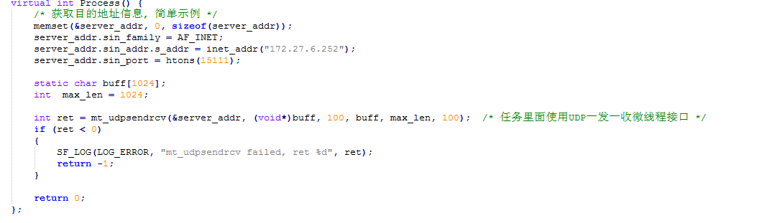
SPP微线程DEMO

Slide 35
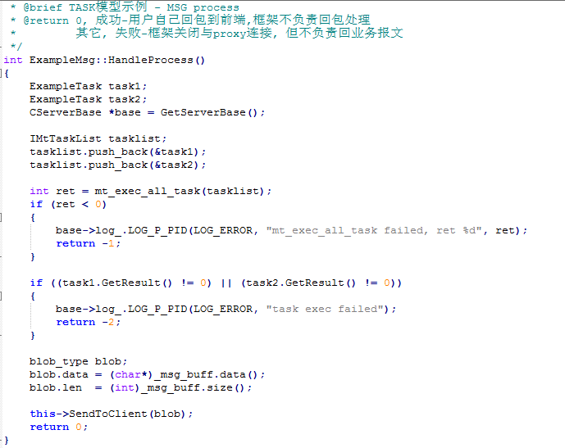
SPP微线程DEMO

Slide 36
SPP服务配置和部署：打包
得益于SNG开发的运维系统，SPP服务的部署过程变得非常简单
进入SNG包发布系统：http://yun.isd.com/index.php/package
创建新包，“类型和框架”选择“SPP插件包”
上传文件，最基本的SPP服务只需要修改默认插件配置文件并上传插件程序库
|-- conf
| `-- service.yaml
|-- lib
`-- xxxx.so
  service.yaml：插件配置文件（与业务配置无关），创建新包时默认存在，需要在此基础上定制修改
  xxxx.so：业务开发编译出来的插件程序库，创建新包时上传到lib目录下
完成/提交版本

Slide 37
SPP服务配置和部署：配置
#service.yaml 完整示例
global: #全局配置
listen:
- address: eth1:5574/tcp #proxy监听的网卡、端口，以及协议
- address: eth1:5574/udp
timeout: 60 #可选配置，默认60：proxy的连接空闲关闭超时，单位秒
#可选配置，默认0：异步SPP上报L5处理延时的单位，为0，表示单位为ms，为1，表示单位为us
L5us: 0
service: #配置worker组服务
- id: 1 #worker组1
module: ../client/plugin/lib/plugin.so #插件so
conf: ../client/plugin/conf/main.ini #插件配置
procnum: 5 #进程数
heartbeat: 60 #可选配置，默认60：心跳超时时间，单位秒
shmsize: 16 #可选配置，默认16：共享内存大小，单位M
timeout: 60 #可选配置：请求在队列中堆积的超时时间，单位ms，默认不超时
flog: #可选配置：框架的日志设置
level: 3 #日志级别
log: #可选配置：插件的日志设置
level: 3 #日志级别

Slide 38
spp 调试
1. 打开core：
1.打开init.xml
2.搜索ulimit ，修改为ulimit -c unlimited
3.重启
2. gdb挂进程：
1. 进程数调整为1个
2. A窗口 gdb 挂住ctr进程 - 否则会把work杀死
3. B窗口 进入bin路径 - 否则符号补全
4. B窗口 gdb挂住worker，进行调试

Slide 39
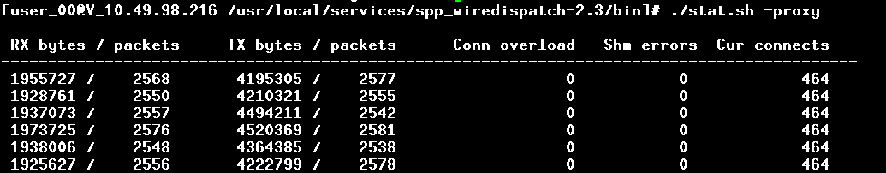
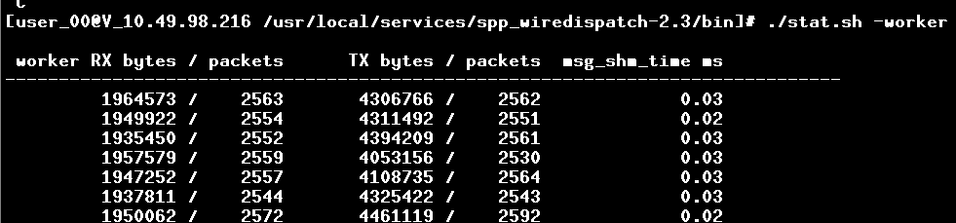
SPP 监控工具

Slide 40
Redis

Slide 41
Redis概述
基于Key-Value的开源存储系统
丰富的数据结构：
String，List，Hash，Set，Ordered Set
支持数据落地
支持主从复制
性能突出：读8.2万/秒，写11万/秒

Slide 42
五种数据类型
String
List
Hash
Set
Ordered Set

Slide 43
数据类型1: String
普通的key-value结构
支持二进制数据，Value最大可为512M
常用命令
set, get, inc, decr, append, mget, mset等

Slide 44
数据类型2: List
双向链表结构
一个list中最多包含4294967295个元素
常用命令
lpush, rpush, lpop, rpop, lrange, lset等
应用
消息队列
Twitter/新浪微博的粉丝列表/关注列表

Slide 45
数据类型3: Hash
Key | Filed_1 | Value
 | Filed_2 | Value
 | Filed_N | Value
Value为HashMap的结构
每一个Hash可以存储4294967295个键值对
常用命令
hget, hset, hgetall, hmget, hmset 等
应用
适用于存储对象信息，如用户信息，专辑信息

Slide 46
数据类型4: Set
数据集合：内部是一个Value为null的hashmap
每个集合最多4294967295个元素
常用命令
sadd, scard, srem, sdiff, sinter, sunion 等
应用
数据唯一性判断
数据聚合
Key | Member_1 | NULL
 | Member_2 | NULL
 | Member_N | NULL

Slide 47
数据类型5: Ordered Set
有序且成员不重复的集合列表
内部由HashMap + SkipList组成
常用命令
zadd, zcard, zrange, zrevrange
zrank, zscore等
应用
有序数据都可以用此结构
Key | Mber_1 | Score
 | Mber_2 | Score
 | Mber_N | Score
Top
-∞
m1
-∞
-∞
m1
m3
-∞
-∞
m1
m2
m3
-∞
(1) 由很多层结构组成
(2) 每一层都是一个有序的链表
(3) 最底层(Level 1)的链表包含所有元素
(4) 如果一个元素出现在 Level i 的链表中，则它在 Level i 之下的链表也都会出现。
(5) 每个节点包含两个指针，一个指向同一链表中的下一个元素，一个指向下面一层的元素。

Slide 48
中转

Slide 49
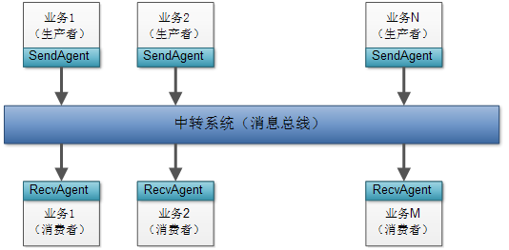
中转的定义
作用：接收生产者的数据，然后可靠的分发到各个订阅的消费者中。具有数据耦合的业务模块，使用中转系统做数据分发，即可非常便捷的实现模块间的解耦。

Slide 50
中转组件
1. ZMQ
2. Kafka
3. hippo
4. 微博中转

Slide 51
微博消息总线框架
微博内部模块
微博内部模块
微博内部模块
微博内部模块
SendAgent
1~N
SendAgent
1~N
SendAgent
1~N
SendAgent
1~N
消息生产者
发表类消息集群
常规消息类集群
读消息类集群
配置中心（主）
配置中心（备）
接口机
X个
接口机
X个
接口机
X个
RecvD
Y个
RecvD
Y个
RecvD
Y个
SendD
Y个
SendD
Y个
SendD
Y个
消息总线
消费者
RecvAgent
1~M
RecvAgent
1~M
RecvAgent
1~M
RecvAgent
1~M
微博内部使用者（话题、计数、数据中心等模块）
SOSO
安全中心
兄弟产品部门（广研、空间等）

Slide 52
Q & A

